Slide 1
Marzo 2022
Incentivo al Seguro Agropecuario – ISA, 2022.

Slide 2
Integralidad de los instrumentos de FINAGRO
FAG
Seguro Agropecuario
Crédito
Crédito en condiciones FINAGRO
El seguro es un costo financiable.
Líneas Especiales de Crédito.
Seguro Agropecuario
Alianza Aseguradora-Banco/Microfinanciera mejoraría el perfil de riesgo de sus productores.
Reto de masificación del producto en créditos dirigidos a la producción (banca tradicional y microfinanzas)
Fondo Agropecuario de Garantías
La comisión obtiene un descuento cuando se cuenta con un seguro agropecuario
Las indemnizaciones del seguro permiten atender siniestros de origen natural o biológico.

Slide 3
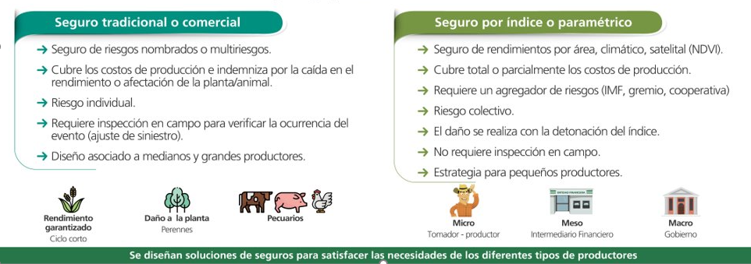
Tipos de seguro agropecuario
Seguro tradicional o comercial
Seguro de riesgos nombrados o multiriesgos.
Cubre los costos de producción e indemniza por la caída en el rendimiento o afectación de la planta/animal.
Riesgo individual.
Requiere inspección en campo para verificar la ocurrencia del evento (ajuste de siniestro).
Diseño asociado a medianos y grandes productores.
Seguro por índice o paramétrico
Seguro de rendimientos por área, climático, satelital (NDVI).
Cubre total o parcialmente los costos de producción.
Requiere un agregador de riesgos (IMF, gremio, cooperativa)
Riesgo colectivo.
El daño se realiza con la detonación del índice.
No requiere inspección en campo.
Estrategia para pequeños productores.
Rendimiento garantizado
Ciclo corto
Daño a planta
Perennes
Pecuarios
Micro
Tomador: Productor
Meso
Intermediario Financiero
Macro
Gobierno
Se diseñan soluciones de seguros para satisfacer las necesidades de los diferentes tipos de productores
Notes:
El seguro agropecuario es una herramienta útil para salvaguardar el patrimonio de los agricultores: su cultivo
El seguro cubre al productor y al intermediario financiero. Idealmente, la garantía FAG debe trabajar de forma complementaria con el seguro: con el FAG el productor mantiene su obligación, el seguro indemniza.
La indemnización permite pagar el saldo insoluto de la deuda.
El perfil de riesgo de un productor con seguro es MEJOR: el riesgo climático es mitigado.

Slide 4
Incentivo al Seguro Agropecuario - ISA
Enero - diciembre vigencia 2021: Pagado, comprometido y cancelaciones
Con los incentivos comprometidos y pagados se asegurarán 197.411 ha, 4.697 toneladas de pescado y camarón, 33.840 bovinos y porcinos y 198 mil aves; por $1,8 billones. Se destacan las plantaciones forestales, banano, caña de azúcar, arroz, maíz, pasto de corte y caucho. Los pequeños productores son el 94% de los beneficiarios y han recibido el 41% de los recursos comprometidos de incentivo.
Otros 10,4%
(caucho, café, cacao, aguacate, soya, plátano, papa, yuca, palma, entre otros)
$ Millones
Año vigencia | Actividad | Número de beneficiarios | Unidades aseguradas |  | Valor Prima | Valor Asegurado | Incentivo Pagado
2021* | Agrícola | 25.413 | Hectáreas | 197.411 | $ 83.778 | $ 1.649.150 | $ 51.537
 | Acuícola | 9 | Toneladas | 4.697 | $ 655 | $ 28.417 | $ 337
 | Pecuario | 34 | Animales | 33.840 | $ 1.068 | $ 82.032 | $ 563
 | Avícola | 1 | Aves | 198.000 | $ 106 | $ 2.970 | $ 64
 | TOTAL |  |  |  | $ 85.606 | $ 1.762.569 | $ 52.501
* En 2021 se incluyen los registros pagados, comprometidos y cancelaciones al 28 de febrero de 2022.

Slide 5
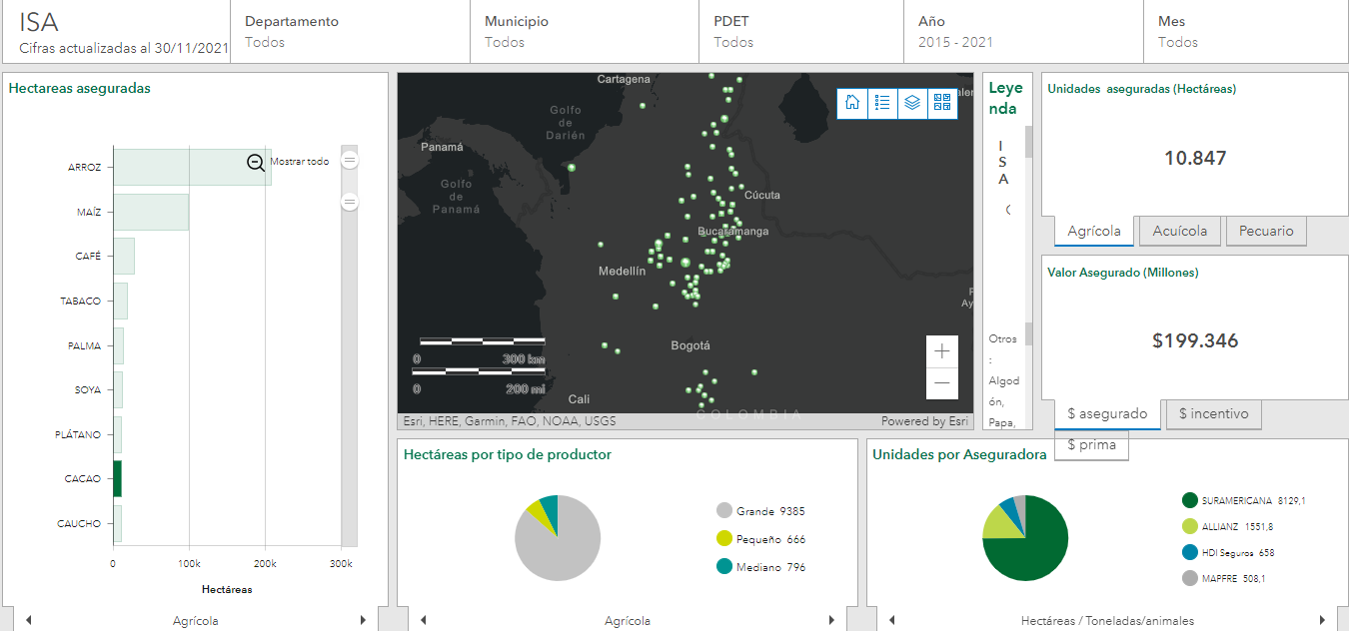
Estadísticas Cacao 2015 - 2021
https://finagro.maps.arcgis.com/apps/opsdashboard/index.html#/2ff88a6694ae445faf8d2ecfbaabb1bb

Slide 6
MARCO
INSTITUCIONAL Y NORMATIVO
2022
Comisión Nacional de
Crédito Agropecuario
Ministerio de Agricultura
y Desarrollo Rural
Fondo para el Financiamiento
del Sector Agropecuario
Es la rectora de la política de financiamiento y riesgos
Plan Anual de Gestión de Riesgos Agropecuarios
Resolución 12 de 2021
Es el rector de la política sectorial
Resolución 72 de 2022
Resolución 79 de 2022
Administrador del Fondo Nacional de Riesgos Agropecuarios (FNRA)
Circular Reglamentaria 6 de 2022
Circular Reglamentaria 7 de 2022

Slide 7
¿Cómo opera el incentivo?
Aumentar la cobertura del seguro agropecuario contra los riesgos climáticos y biológicos se hace a través de dos frentes: incentivos a la demanda y a la oferta
Abono de incentivo
COMPAÑÍA DE SEGUROS
Incentivos Nacional entre el 50% y el 85% del valor de la prima
PRODUCTOR
Compra póliza con subsidio
Incentivos Departamentales entre el 20% y el 5% del valor de la prima
Alianza
INTERMEDIARIO FINANCIERO
Educación y fomento a la cultura en gestión de riesgos
Estudios técnicos, información, diseños, entre otros.
Notes:
Mensaje clave:
El seguro no está atado al crédito.

Slide 8
¿ Qué pasa en caso de Siniestro?
Pago de indemnización
COMPAÑÍA DE SEGUROS
Directamente al productor
Finagro no tiene competencias en el pago del siniestro.
El beneficiario de la póliza puede ser diferente al asegurado: garantía de crédito (Banco, Cooperativa, Agroinsumos, Comercializadoras).
En los esquemas paramétricos actuales el beneficiario es el productor.
PRODUCTOR
*O primero honra el saldo insoluto de la deuda y la diferencia, es para el productor
INTERMEDIARIO FINANCIERO
O BENEFICIARIO DE LA PÓLIZA

Slide 9
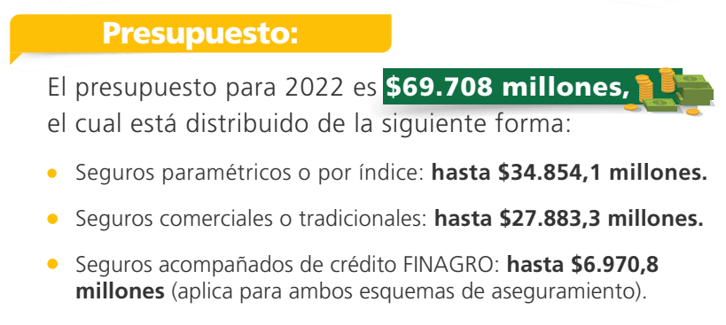
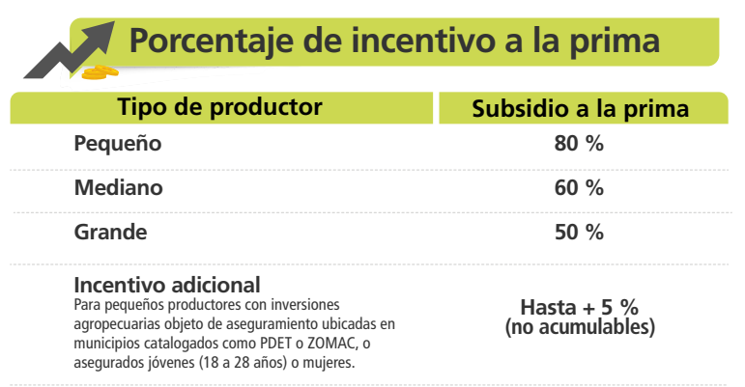
Plan Anual de Gestión de Riesgos Agropecuarios 2022
Resolución 12 de 2021 de la CNCA
Notes:
TIPO DE PRODUCTOR (FINAGRO)
VALOR ACTIVOS
Pequeños
Hasta 284 SMMLV
Medianos
Hasta 5.000 SMMLV
Grandes
Superiores a 5.000 SMMLV

Slide 10
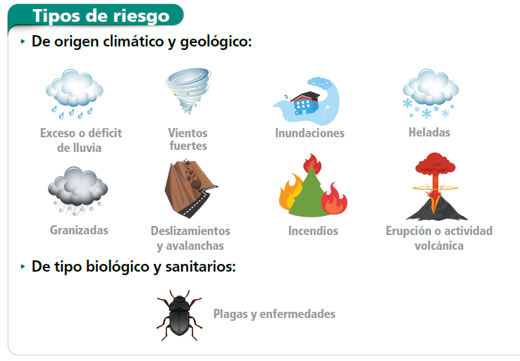
Coberturas y valores máximos a asegurar 2022
Resoluciones 72 y 79 de 2022 del MADR
¿Que es la Prima?

Slide 11
Ejemplos
TOPE AL VALOR ASEGURADO (CICLO CORTO)
Item | Valor
Valor Asegurado Real (VAR) | $ 40.000.000
Valor Asegurado Techo (VAT) | $ 30.000.000
Valor Prima Total (Tasa Prima: 10% del VAR) | $ 4.000.000
Valor prima objeto de ISA | $ 3.000.000
Valor prima no objeto de ISA | $ 1.000.000
IVA (5%) | $ 150.000
ISA (60% de la Prima objeto del ISA) | $ 1.800.000
Pago total a cargo del productor | $ 2.350.000
TOPE A LA TASA PRIMA DE 20% A UNA PÓLIZA CON TASA PRIMA DEL 30%
Item | Valor
Valor asegurado (VA) | $ 10.000.000
Valor prima total (Tasa Prima: 30% del VA) | $ 3.000.000
Valor prima objeto del ISA (20% del VA) | $ 2.000.000
Valor prima no objeto de ISA (10% del VA) | $ 1.000.000
IVA (5%) | $ 150.000
ISA (60% de la Prima objeto del ISA) | $ 1.200.000
Pago a cargo del productor | $ 1.950.000

Slide 12
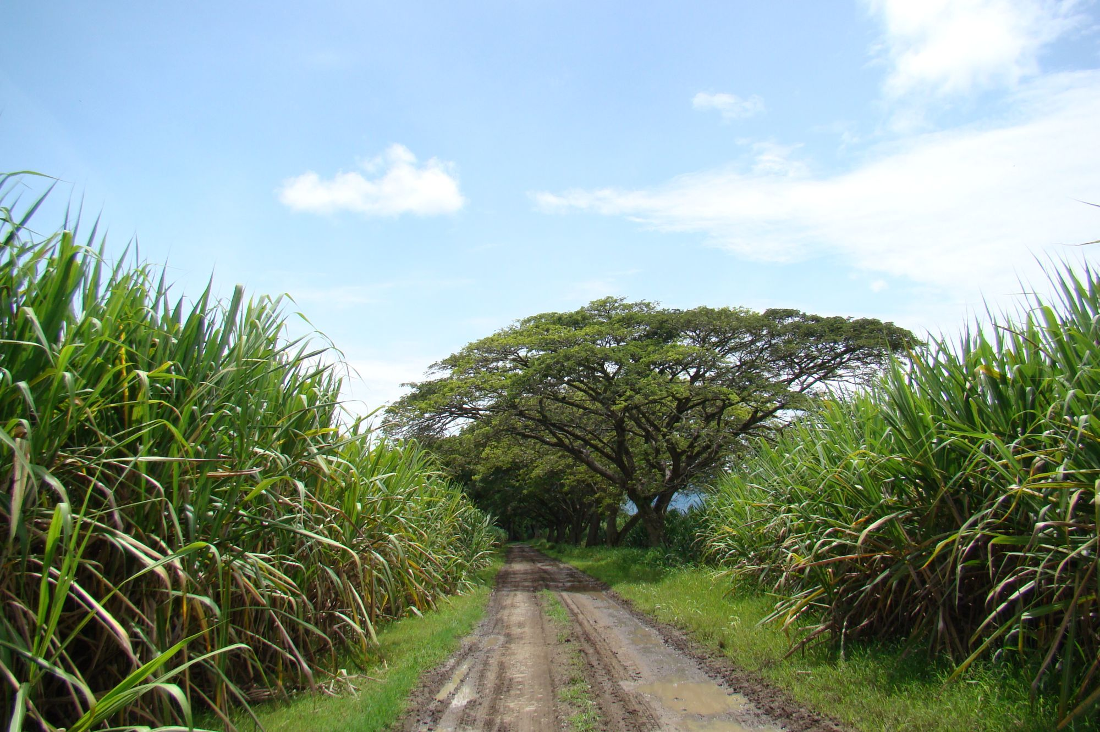
Zonificaciones de la UPRA
Para acceder al ISA la actividad deberá ser calificada como apta dentro de las Zonificaciones de la UPRA. Se cuenta con Zonificaciones para las siguientes actividades:
Cacao (V2) | Caña Panelera (V2) | Trucha (V1)
Caucho (V2) | Algodón (V2) | Cachama (V1)
Maíz de clima Cálido (V2) | Banano (V1) | Camarón (V1)
Palma de Aceite (V2) | Aguacate Hass (V2) | Especies Nativas (V1):
Papa Genérica (V2) | Ají (V2) | Yamú y Bagre Rayado.
Avícola (V1) | Cebolla de Bulbo (V2) | Pirarucú (V1)
Arroz Secano (V3) | Fresa (V2) | Café (V2)
Forestal (V1) | Mango (V2) | Gulupa (V1)
Porcicola (V2) | Papaya (V2) | Maracuyá (V1)
Papa Diacol Capiro V1 | Pimentón (V2) | Búfalos (V1)
Bovino Carne (V2) | Piña (V2)
Bovino Leche (V2) | Tilapia (V1)
V1: Versión 1 V2: Versión 2 V3: Versión 3

Slide 13
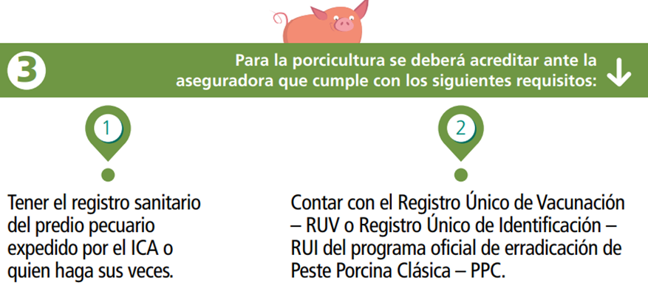
Requisitos para el aseguramiento 2022
Resolución 79 de 2022 del MADR

Slide 14
Circular Externa No. 09 de 2022
Quindío. Contrato Interadministrativo 016 del 24 de junio de 2021
Objeto: Administrar recursos destinados para el pago del incentivo complementario a la prima del seguro agropecuario en el marco del programa del Incentivo al Seguro Agropecuario - ISA en atención a las políticas definidas por el departamento del Quindío.
Inicio del proceso de registro de las pólizas de seguro agropecuario para acceso al Incentivo al Seguro Agropecuario Territorial - ISA QUINDÍO bajo las siguientes condiciones:
Tipo de beneficiario | % ISA Territorial Quindío
Pequeño | 15 - 20%
Mediano | 20%
Grande | 5%
Bolsas | Presupuesto
ISA QUINDÍO plátano y banano | $145.772.595
2. ISA QUINDÍO para productos priorizados | $48.590.865
Total | $194.363.460

Slide 15
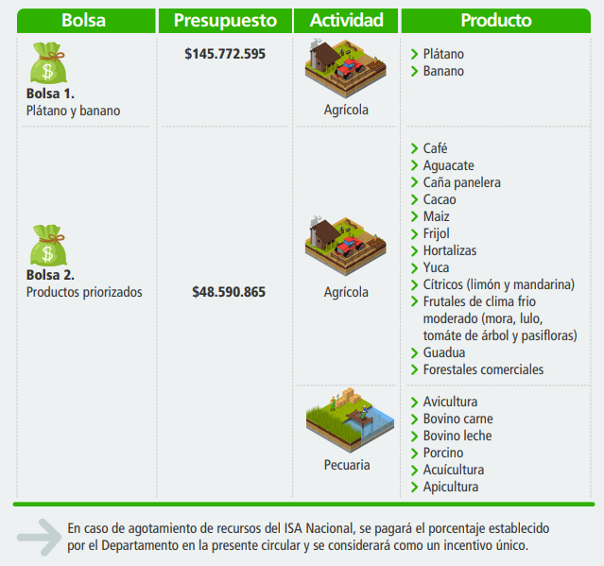
Circular Externa No. 09 de 2022
Actividades productivas priorizados por el Departamento del Quindío

Slide 16
Circular Externa Pendiente
Antioquia. Contrato Interadministrativo 4600011500 de 2020
Objeto: Administrar recursos destinados a implementar, asignar y otorgar subsidios de tasa de interés y aseguramiento agropecuario en atención a políticas del Departamento de Antioquia, facilitando acceso a recursos de crédito a pequeños productores agropecuarios.
Reconoce un incentivo del 10% en el pago de la prima para pequeño productor.

Slide 17
Circular Externa Pendiente
Valle del Cauca. Contrato Interadministrativo . 1-340-19-0513-2021 de 2021
Objeto: Administrar recursos destinados a implementar, asignar y otorgar subsidios de tasa de interés y aseguramiento agropecuario en atención a políticas del Departamento de Valle del Cauca, facilitando acceso a recursos de crédito a pequeños productores agropecuarios.
Permite el ingreso de registro de las pólizas de seguro agropecuario para acceso al Incentivo al Seguro Agropecuario Territorial - ISA Valle del Cauca.
Reconoce un incentivo del entre el 15% y el 20% en el pago de la prima para pequeño productor.
Si se agotan los recursos del ISA Nacional, se contempla al ISA Valle del cauca con único. Paga el 80% de la prima para pequeños y 5% adicional si es mujer o joven (18 – 28 años)

Slide 18
Gracias

